Slide 1
Workshop guide
Facilitator:
Read notes to prepare. See English file.
Amend slides if needed.
Ready the family-facing materials.
Display slide 2 as families arrive.
Feeling Frustrated? That’s Ok!

Slide 2
Cảm thấy thất vọng? Không sao!

Slide 3
Chương trình
Chào mừng
Mẹo đọc sách
Giờ thực hành
Suy ngẫm & cập nhật

Slide 4
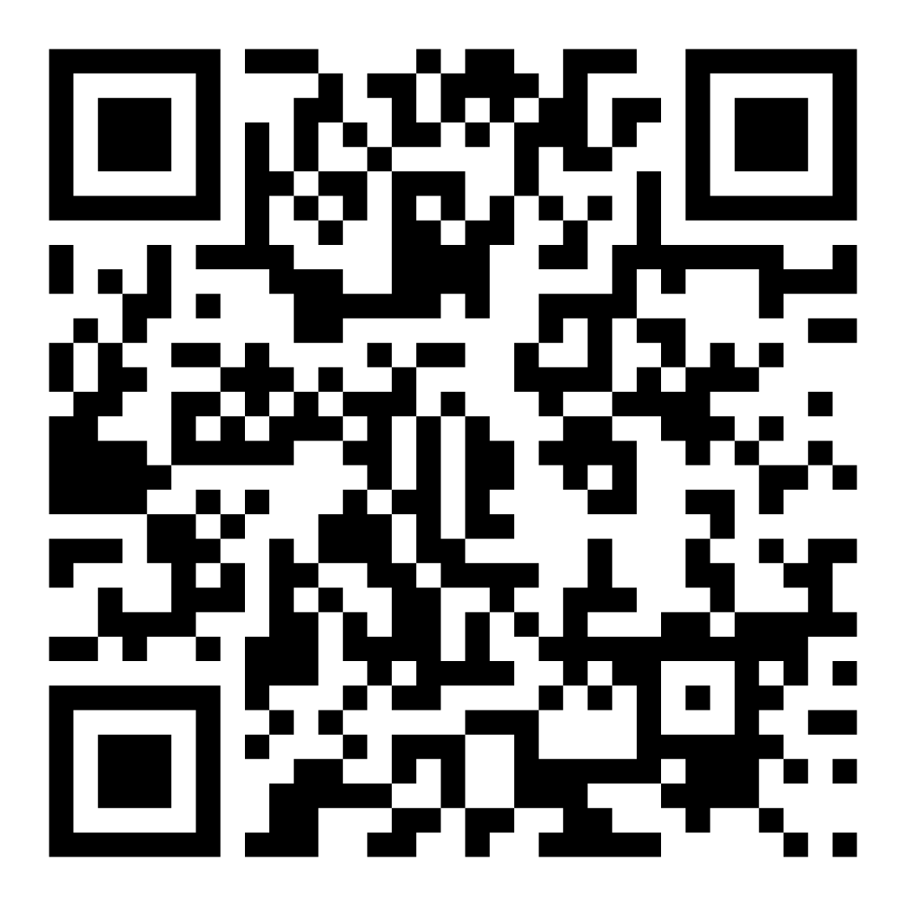
Khảo Sát Độ Tin Cậy Gia Đình
Quét mã này để chia sẻ cảm nhận của quý vị về việc đọc sách cùng con.

Slide 5
Hướng dẫn hội thảo
Chuẩn bị sẵn.
Có mặt.
Hãy lịch sự.
Đặt câu hỏi.

Slide 6
Cảm thấy thất vọng? Không sao!
1
2
3
4
Hít thở sâu.
Ăn mừng thành công.
Kiểm tra.
Hãy giảm bớt sự thất vọng bằng các bước sau!
Thực hiện hành động.

Slide 7
Kiểm tra thuật ngữ về khả năng đọc viết

Slide 8
Hít thở sâu
Chiến lược 4-3-4
Hít vào đếm tới bốn
Giữ hơi đếm tới ba
Thở ra đếm tới bốn

Slide 9
Ăn mừng thành công
Trong những lúc thất vọng, hãy sử dụng những lời khen ngợi cụ thể để tán dương thành công của trẻ.
Thay vì nói…. “Con đọc sách giỏi lắm!”
Hãy thử nói… “Cô thực sự rất thích cách con tìm hiểu với từ đó và không bỏ cuộc!”

Slide 10
Kiểm tra
Khuyến khích khả năng tự suy ngẫm bằng cách hỏi:
Con cảm thấy thế nào khi đọc sách ngay bây giờ? Cơ thể con cảm thấy thế nào?
Con có nhận thấy mình đang trở nên thất vọng không?
Điều gì sẽ giúp con cảm thấy bớt thất vọng hơn lúc này?

Slide 11
Thực hiện hành động
Nếu trẻ…
Gặp khó khăn với nhiều từ trên một trang
Đọc chậm và bị giật cục
Khó tập trung vào cuốn sách
Khi đó hãy cân nhắc…
Thay đổi cuốn sách
Đọc lại trang đó hoặc dòng đó
Nghỉ giải lao

Slide 12
Đọc sách = trò chuyện (K-1)
Có vẻ như con đang thất vọng. Đó là bởi cuốn sách hay cái gì khác vậy?
Chúng ta hãy tự mình ôn lại nhé, ta biết được gì về những chữ cái này?
Hãy dừng một chút và hít thở trước khi chúng ta thử lại câu này.
Còn cách nào khác có thể giúp chúng ta?

Slide 13
Đọc sách = trò chuyện (2-3)
Con có cần nghỉ ngơi lúc này không?
Con đã rất nỗ lực làm câu đó! Hãy đọc lại nó thật trôi chảy nhé.
Con có nghĩ mình cần đổi sách khác không? Con muốn đọc gì khác không?

Slide 14
Gia đình đa ngôn ngữ
Khuyến khích nhiều để giúp phát triển khả năng đọc.
Sử dụng cách này với sách trong bất cứ ngôn ngữ nào.
Đọc cùng với sách nói.

Slide 15
Giờ thực hành
1
Chọn một cuốn sách.
Gọi cô nhé nếu con có câu hỏi nào!
2
Tìm các dấu hiệu thất vọng và làm theo lời khuyên (hít thở sâu, ăn mừng, kiểm tra, hành động).

Slide 16
Suy Ngẫm
Quý vị có câu hỏi nào về các mẹo đọc không?
Quay lại và trao đổi với con quý vị: Chúng ta đã sẵn sàng để thử để mẹo đọc này ở nhà chưa?
Hãy chia sẻ cách quý vị có thể sử dụng mẹo đọc này ở nhà.
Câu hỏi của quý vị sẽ giúp ích cho những người khác trong phòng!

Slide 17
Hãy phản hồi nhé
Ý kiến đóng góp của quý vị sẽ cải thiện thời gian chúng ta cùng học!

